Slide 1
MHW1

Slide 2
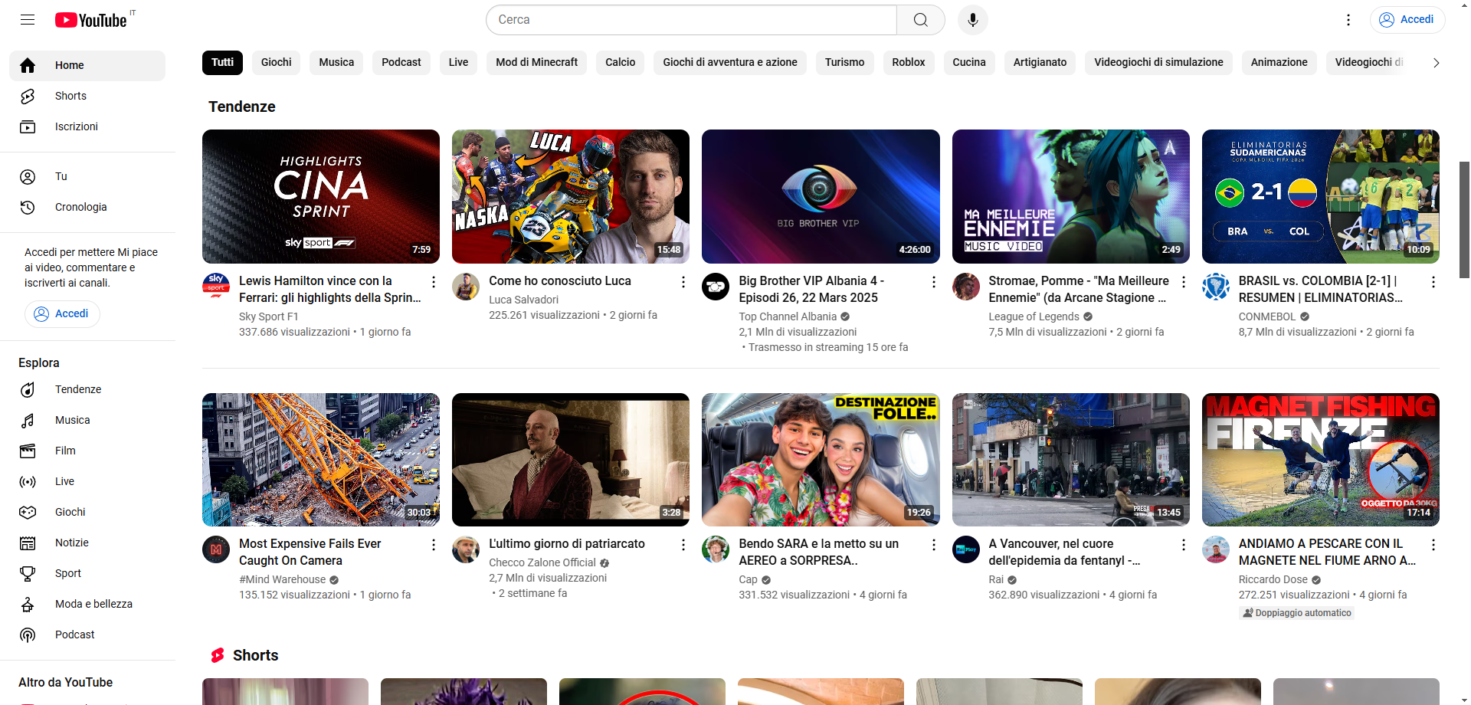
Il sito web di riferimento di questo homework è https://www.youtube.com/

Slide 3
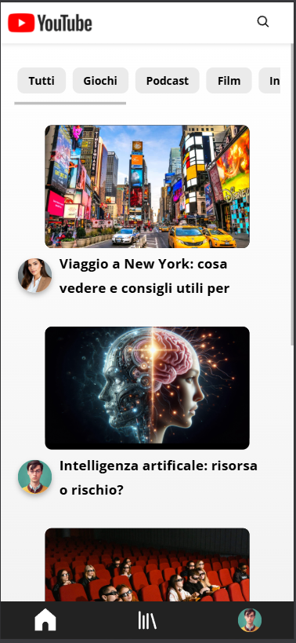
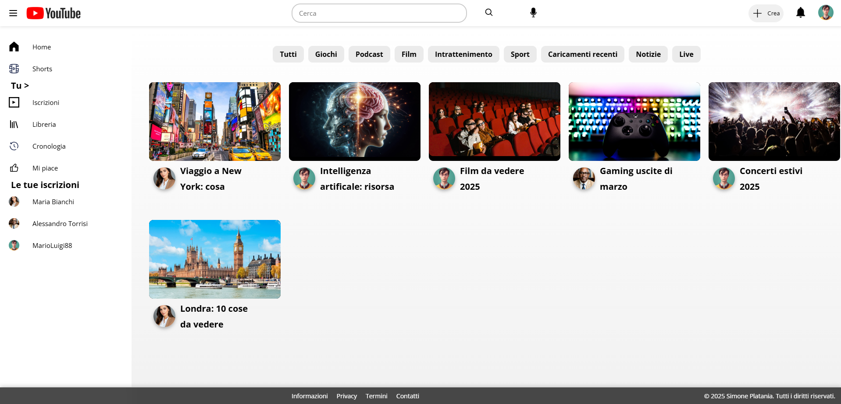
La mia versione
Mobile con media query
DESKTOP

